Slide 1





  Chào mừng các em
  đến với tiết Toán

Slide 2

Khởi động

Slide 3

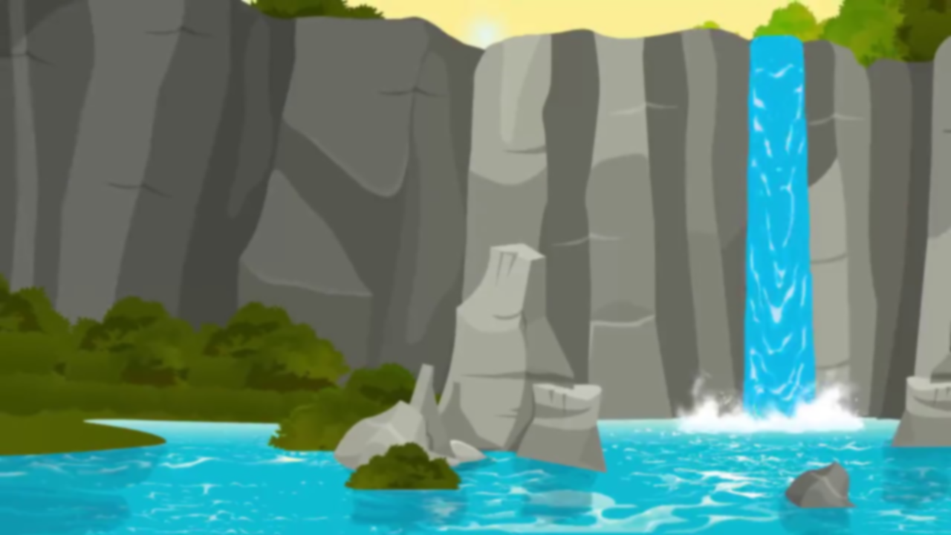



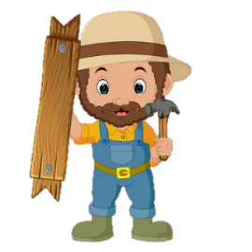
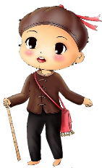
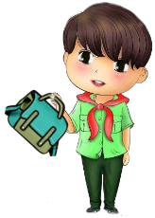
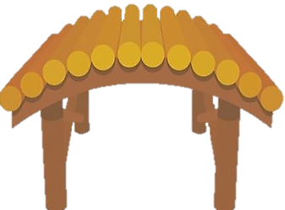



CHẮP CÁNH ƯỚC MƠ

Slide 4
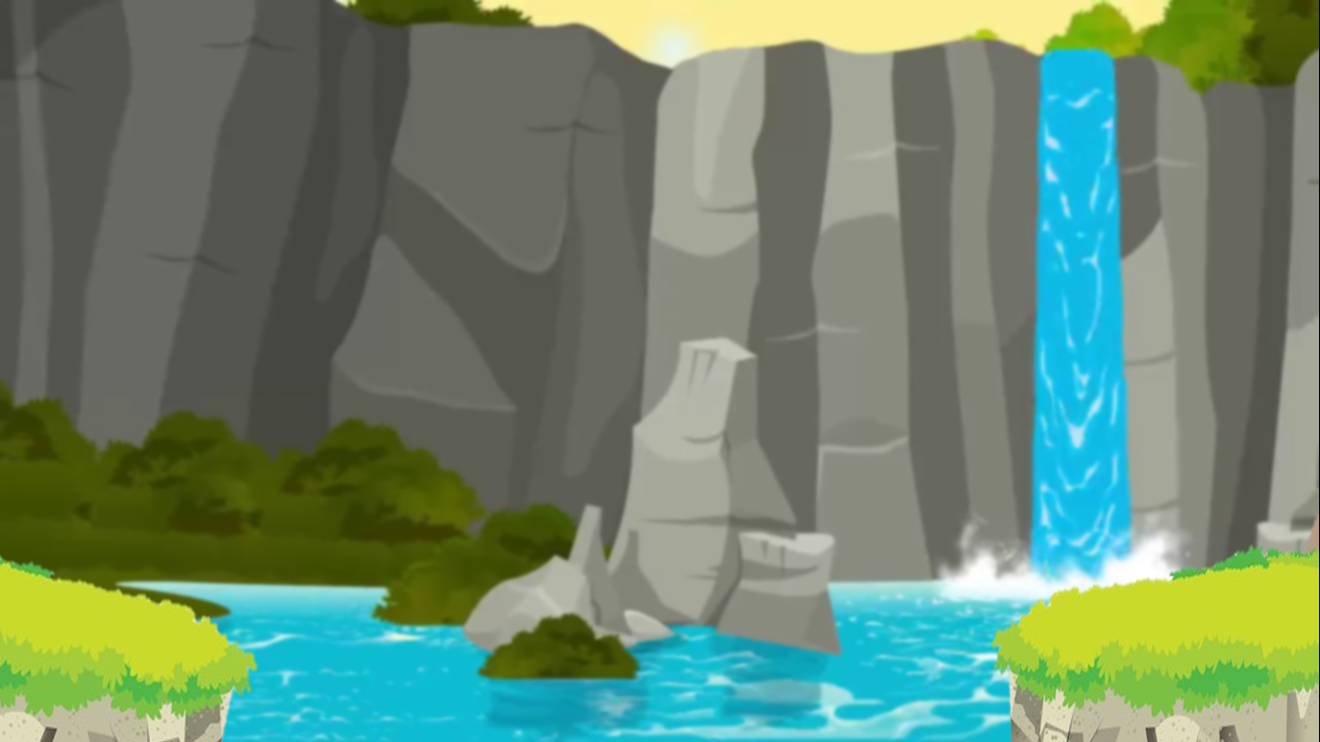


Một trận lũ lớn đã cuốn mất cây cầu gỗ nên các bạn nhỏ không thể đến trường.
Các em hãy giúp bác thợ mộc tốt bụng xây một cây cầu mới bằng cách trả lời đúng các câu hỏi.

Slide 5






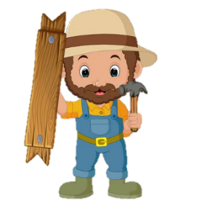


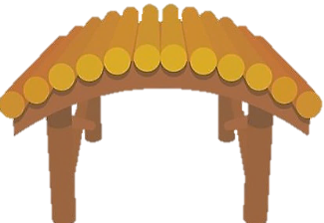


Chúng cháu cảm ơn bác rất nhiều!

Slide 6
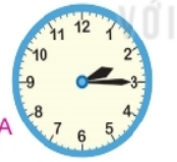
Đồng hồ chỉ mấy giờ?
2 giờ 15 phút

Slide 7
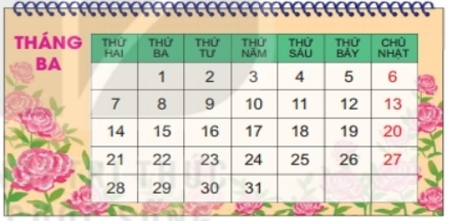
Ngày 1/3 là thứ mấy?
Thứ Ba

Slide 8
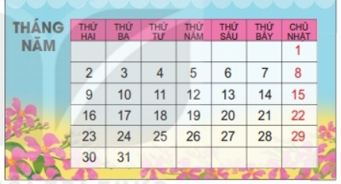
Ngày 30/5 là thứ mấy?
Thứ Hai

Slide 9

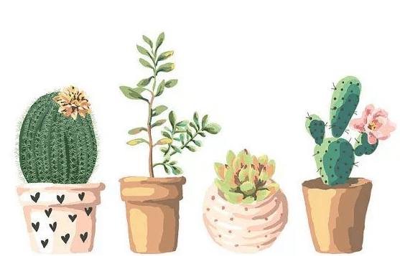
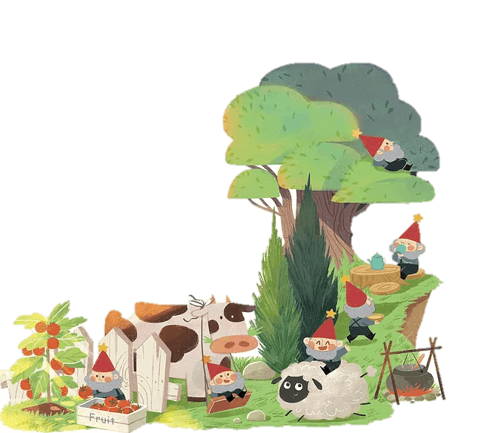
Bài 32: Luyện tập chung

Slide 10


Thứ Sáu ngày 24 tháng 12 năm 2021
Tự nhiên và xã hội
Bài 15: Ôn tập chủ đề cộng đồng địa phương
Sinh hoạt – Hoạt động trải nghiệm
Sinh hoạt lớp

Slide 11
Thứ Sáu ngày 24 tháng 12 năm 2021
Toán
Bài 32: Luyện tập chung

Slide 12
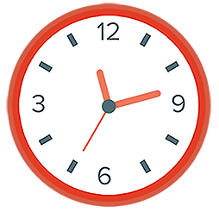
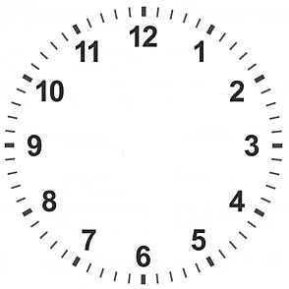
1
Xem hình vẽ rồi chọn câu trả lời đúng.
Trong đồng hồ bên, khi kim dài chạy qua số 4, số 5, đến số 6 thì lúc này đồng hồ chỉ
A. 3 giờ 30 phút.
B. 4 giờ 15 phút.
C. 4 giờ 30 phút.

Slide 13
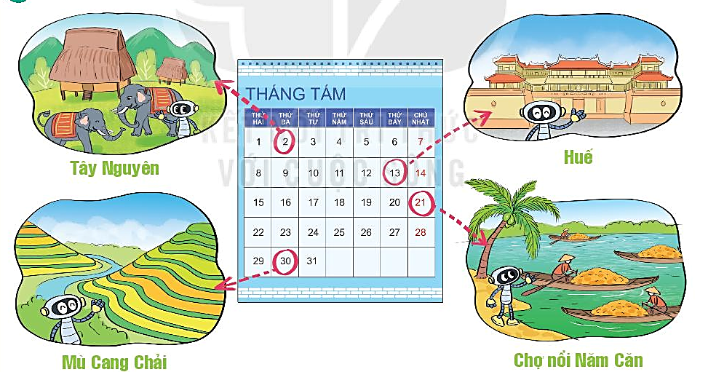
2
Xem tờ lịch và các ảnh chụp của Rô-bốt rồi trả lời câu hỏi
Huế: ngày 13 tháng 8
Tây Nguyên: ngày 2 tháng 8
Mù Cang Chải: ngày 30 tháng 8
Chợ nổi Năm Căn: ngày 21 tháng 8

Slide 14
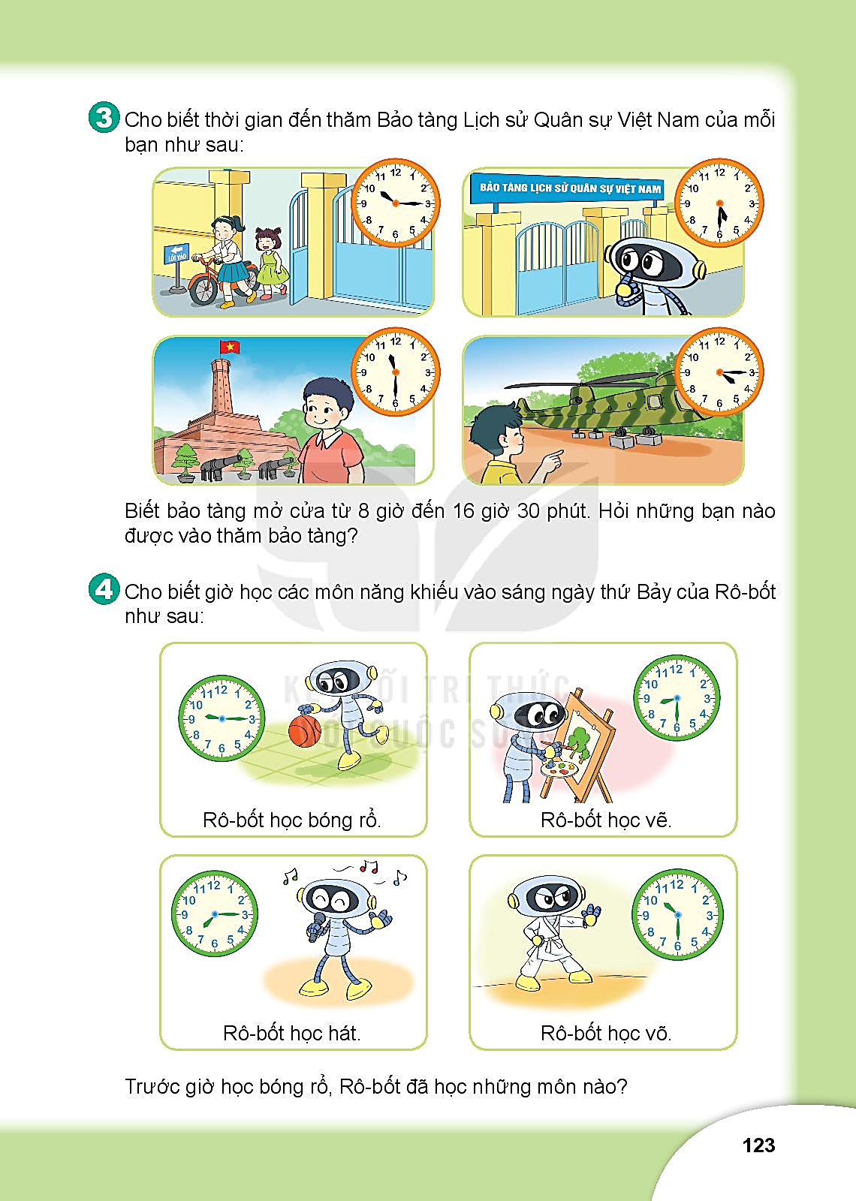
3
Cho biết thời gian đến thăm bảo tàng Lịch sử Quân sự Việt Nam của mỗi bạn như sau:
10 giờ 15 phút
5 giờ 30 phút
Mai
Việt
Nam
11 giờ 30 phút
4 giờ 15 phút
Biết bảo tàng mở cửa từ 8 giờ đến 16 giờ 30 phút. Hỏi những bạn nào được vào thăm bảo tàng?

Slide 15

4
Cho biết giờ học các môn năng khiếu vào sáng thứ Bảy của Rô-bốt như sau:
9 giờ 15 phút
8 giờ 30 phút
7 giờ 15 phút
10 giờ 30 phút
Trước giờ học bóng rổ Rô-bốt học những môn nào?

Slide 16
Thứ Sáu ngày 24 tháng 12 năm 2021
Toán
Bài 32: Luyện tập chung
Bài 4 (tr 123)
- Trước giờ học bóng rổ, Rô-bốt đã học môn ...............

Slide 17
Ngày 24/12/2021
1. Tiếng Việt
- Làm bài 6 tr 67
2. Toán
- Làm bài 1, 2, 3, 4 tr 118 + 119
Chữ kí PH

